Slide 1
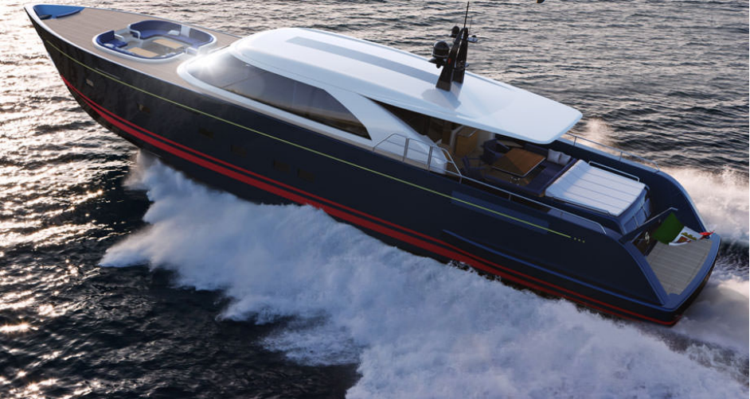
Project sketch Cruise Diary Dataset

Slide 2
Il dataset
Il dataset contiene per ogni singolo istante (ogni secondo) della crociera i seguenti dati:
Dati della nave:
Posizione della nave (latitudine e longitudine)
Velocità della nave
Direzione della nave
Distanza percorsa
Dati meteo:
Temperatura (aria e acqua)
Umidità
Vento (velocità e posizione)
Indice UV

Slide 3
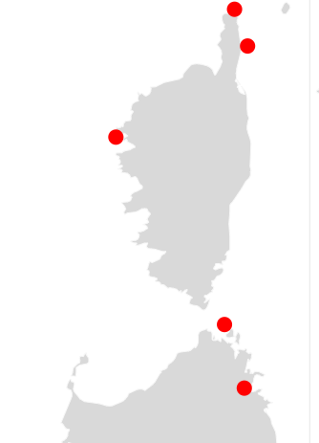
Informazioni sulla crociera
La visualizzazione del dataset sarà strutturata in questo modo:
Facendo hover su ogni tappa verrà mostrato un tooltip con le informazioni relative a quella tappa, ovvero:
Posizione (eventualmente anche il nome della città o zona)
Ora di arrivo in quella tappa
Ora di partenza da quella tappa
Tempo di permanenza (calcolato facendo la differenza tra l’ora di partenza e quella di arrivo).

Slide 4
I vari linechart, saranno tutti sulla stessa pagina, (per evitare di occupare troppo spazio, verranno posti a coppie) al lato della mappa della crociera, in modo da poter confrontare i vari dati del viaggio agevolmente.
I grafici si estenderanno lungo l’arco temporale della crociera.
Ci sarà la possibilità di zoomare sui grafici (perché in questo modo si riesce a mostrare in modo efficace ogni singolo istante della crociera). I grafici saranno interattivi tra loro, quindi se si esegue lo zoom su un determinato grafico verrà automaticamente fatto anche sugli altri, in modo tale da avere sempre la stessa scala.
Facendo hover su un grafico, verrà mostrato un circle per identificare il punto che si sta considerando. Tale circle verrà mostrato anche sugli altri grafici e anche sulla mappa, in modo tale da indicare in quale punto si trovava lo yacht in quella determinato momento.

Slide 5
Inoltre si potrebbe creare un div, posizionato sotto la mappa, contenete i valori di un determinato istante della crociera.
Il div, verrò aggiornato facendo hovering sulle singole tappe della mappa oppure anche sui grafici.
Avendo la direzione del vento, si può visualizzare anche il nome del vento.
Per quanto riguarda l’indice UV, si può visualizzare, a seconda del suo valore, se è consigliabile per un passeggero prendere il sole e in caso di indice UV elevato usare determinate protezioni.
Temperatura (aria e acqua);
Umidità;
Pressione;
Indice UV;
Vento (velocità e direzione)
Distanza percorsa;
Velocità della nave;

